Slide 1
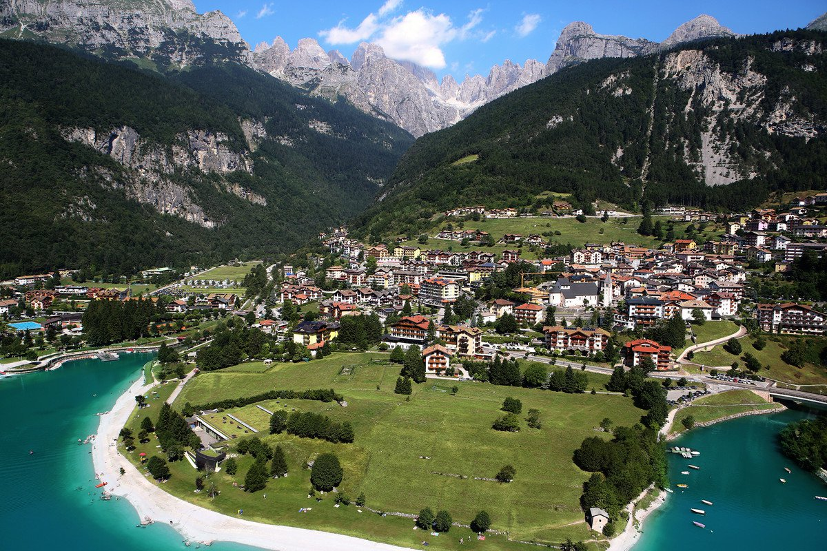
Cambiamenti climatici: siamo ancora in tempo?
Roberto Barbiero
Osservatorio Trentino sul Clima
Provincia Autonoma di Trento
Trento 26 settembre 2019
1

Slide 2
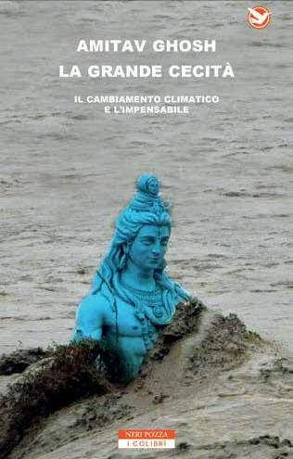
“Gli eventi climatici della nostra era sono il distillato di tutta la storia umana: esprimono l’interezza del nostro essere nel tempo”

Slide 3
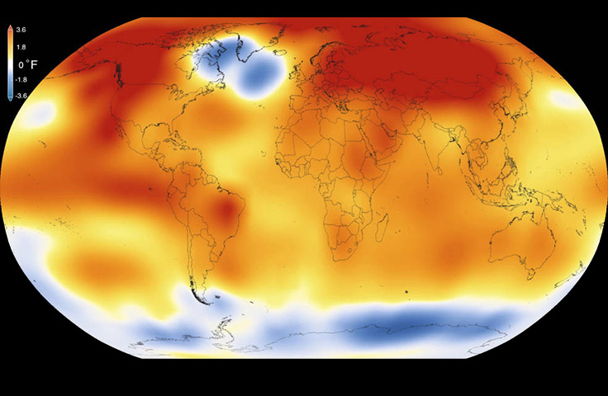
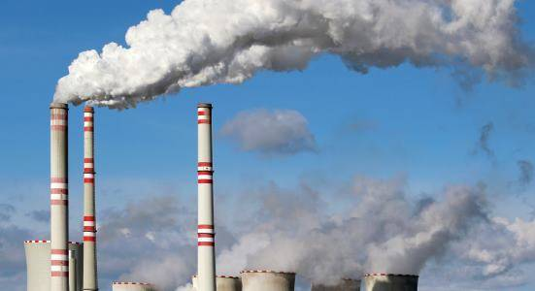
Cosa sta accadendo al clima di diverso rispetto al passato?
Due sono le novità:
la velocità con cui il clima si sta riscaldando
2) il contributo dato dall’uomo

Slide 4
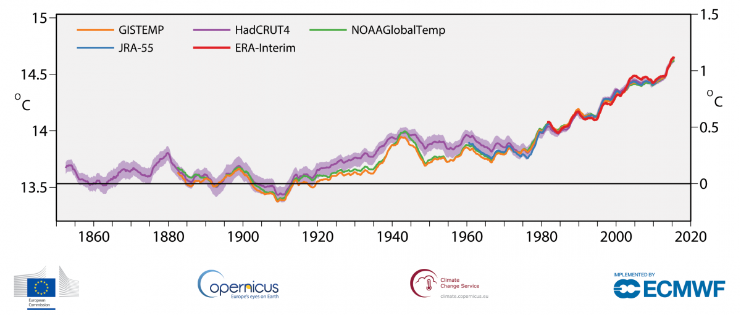
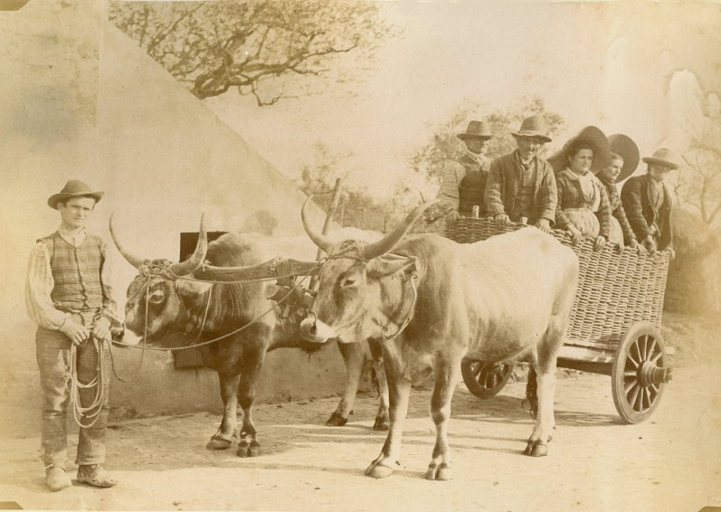
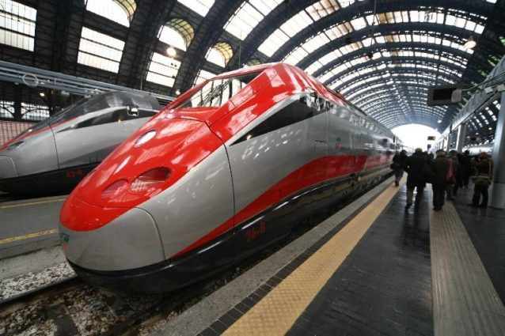
L’aumento della temperatura globale rispetto ai livelli pre-industriali (1850-1900) è stimato di circa 1.1°C
1,1°C: è poco o tanto ?
Running 60-month averages of global air temperature at a height of two metres (left-hand axis) and estimated change from the beginning of the industrial era (right-hand axis) according to different datasets: ERA-Interim (Copernicus Climate Change Service, ECMWF); GISTEMP (NASA); HadCRUT4 (Met Office Hadley Centre), NOAAGlobalTemp (NOAA); and JRA-55 (JMA). Credit: Copernicus Climate Change Service/ECMWF

Slide 5
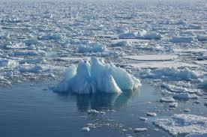
I ghiacci marini e continentali si riducono
MAR GLACIALE ARTICO
Estensione minima annuale dal 1979 al 2018
September Arctic sea ice is now declining at a rate of 12.8 % per decade, relative to the 1981 to 2010 average
Notes:
Arctic sea ice reaches its minimum each September. September Arctic sea ice is now declining at a rate of 12.8 percent per decade, relative to the 1981 to 2010 average. The graph above shows the average monthly Arctic sea ice extent each September since 1979, derived from satellite observations. The 2012 extent is the lowest in the satellite record.

Slide 6
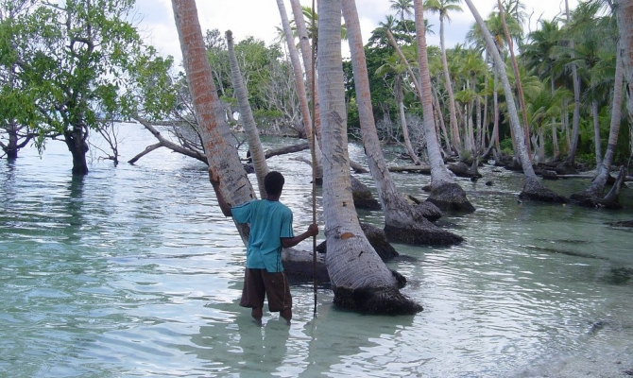
Il livello del mare si alza e gli oceani si scaldano
Dal 1870 al 2018 il livello medio del mare è cresciuto di circa 25 cm

Slide 7
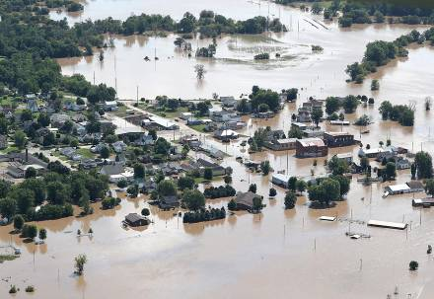
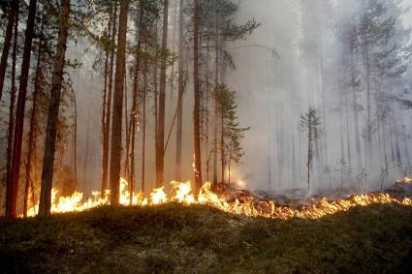
Aumento della frequenza e dell’intensità di eventi meteorologici estremi (2018)
Le alluvioni hanno continuato a colpire il maggior numero di persone, oltre 35 milioni, secondo un'analisi di 281 eventi
(Centre for Research on the Epidemiology of Disasters (CRED) and the UN International Strategy for Disaster Risk Reduction).
Più di 1600 decessi sono associati alle intense ondate di caldo e agli incendi in Europa, Giappone e USA, dove hanno provocato danni economici record di circa 24 miliardi di dollari.
La tempesta “Vaia” in ottobre nel nordest dell’Italia
7

Slide 8
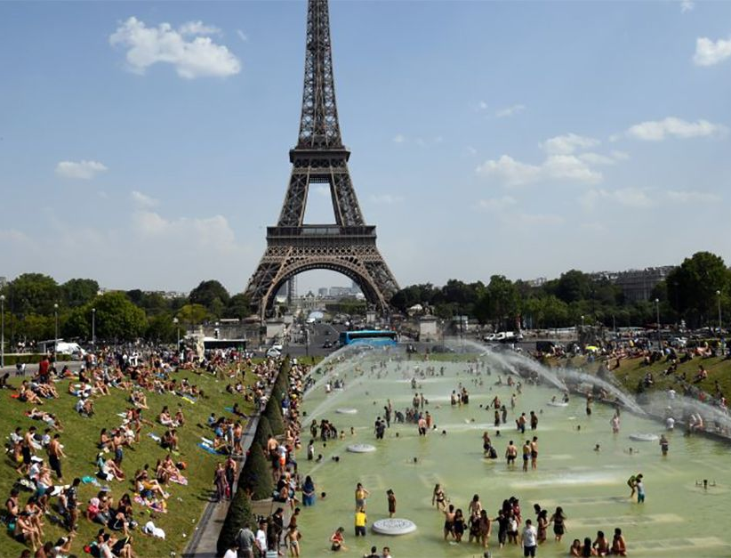
Il mese di luglio 2019 è stato il più caldo mai registrato
“Luglio ha riscritto la storia del clima con diversi record di temperatura (42,6°C a Parigi). Il caldo è stato accompagnato da una drammatico fusione dei ghiacci in Groenlandia, nell’Artico e nei ghiacciai europei. Incendi senza precedenti hanno imperversato nell’Artico devastando foreste un tempo incontaminate.”
Petteri Taalas (Segretario generale WMO)

Slide 9
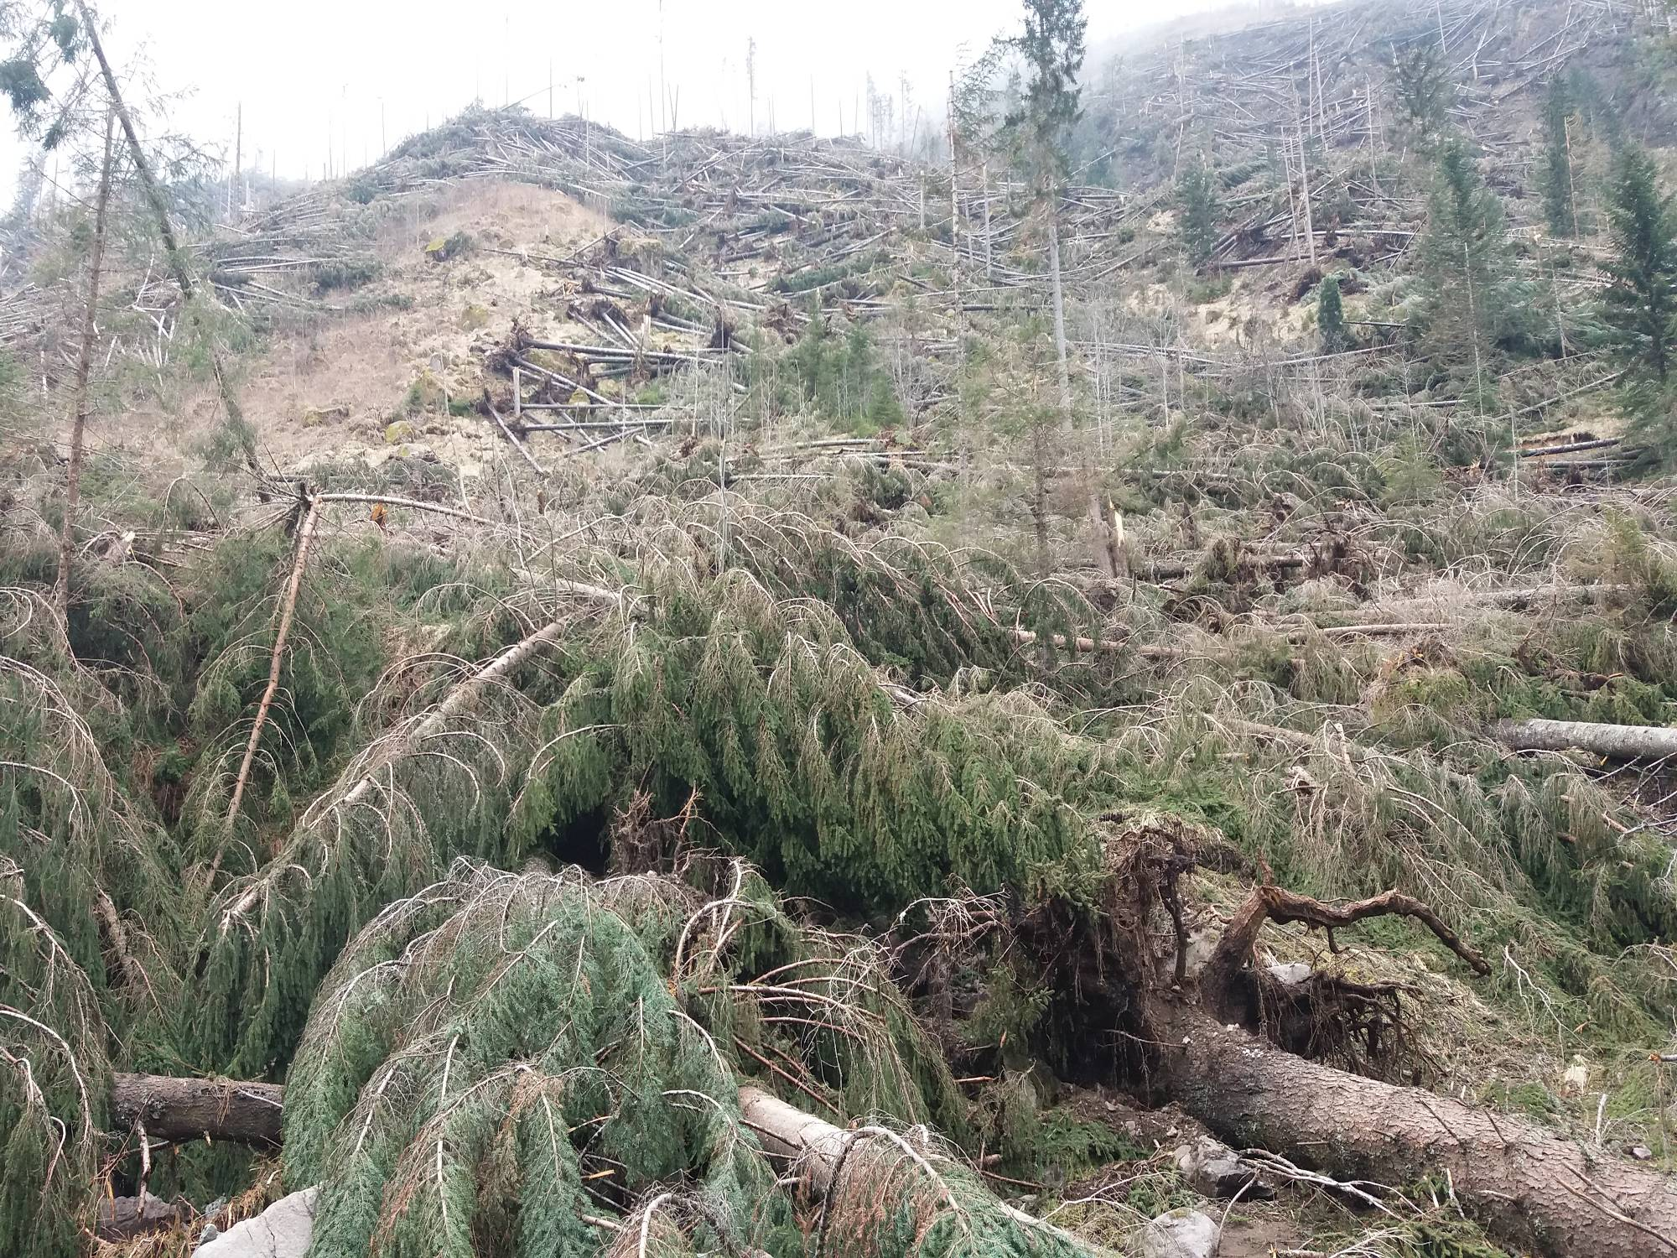
Intensità massima del vento il 29/10/2018:
192 Km/h P.so Manghen
143 Km/h P.so Tonale
Val di Fiemme

Slide 10
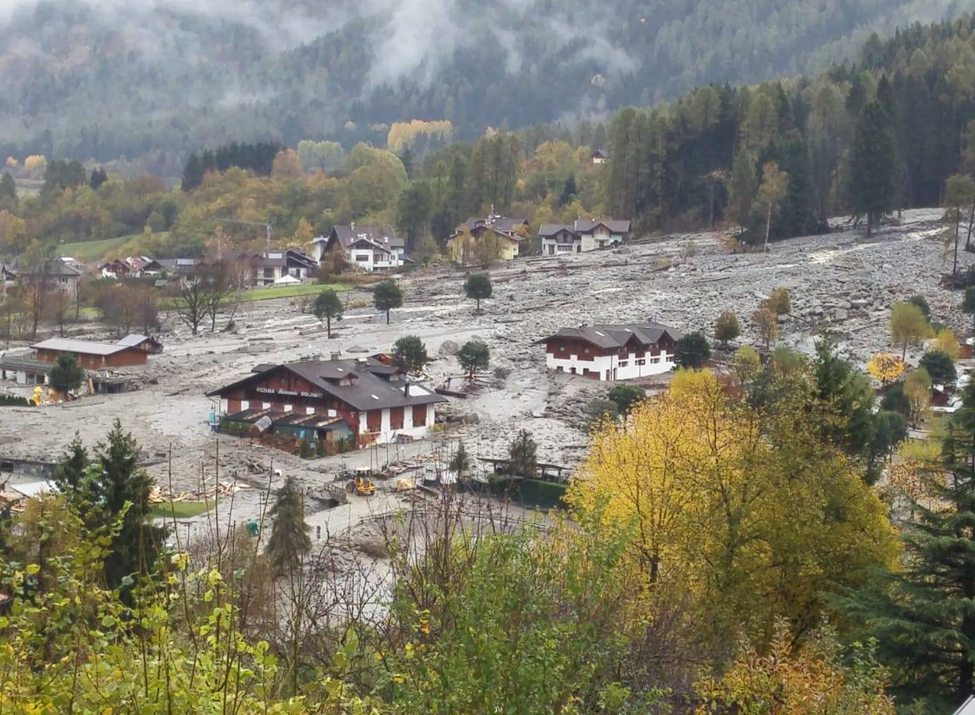
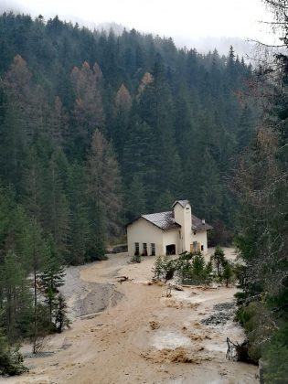
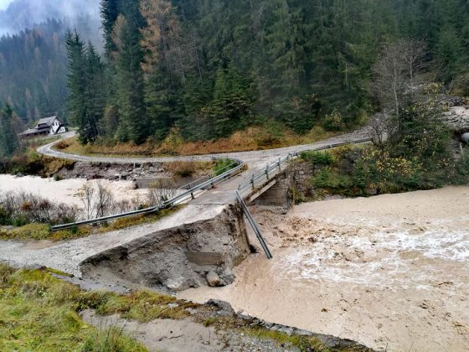
Nei giorni 27-29 ottobre 2018 si sono misurate le massime precipitazioni dell’ultimo secolo

Slide 11
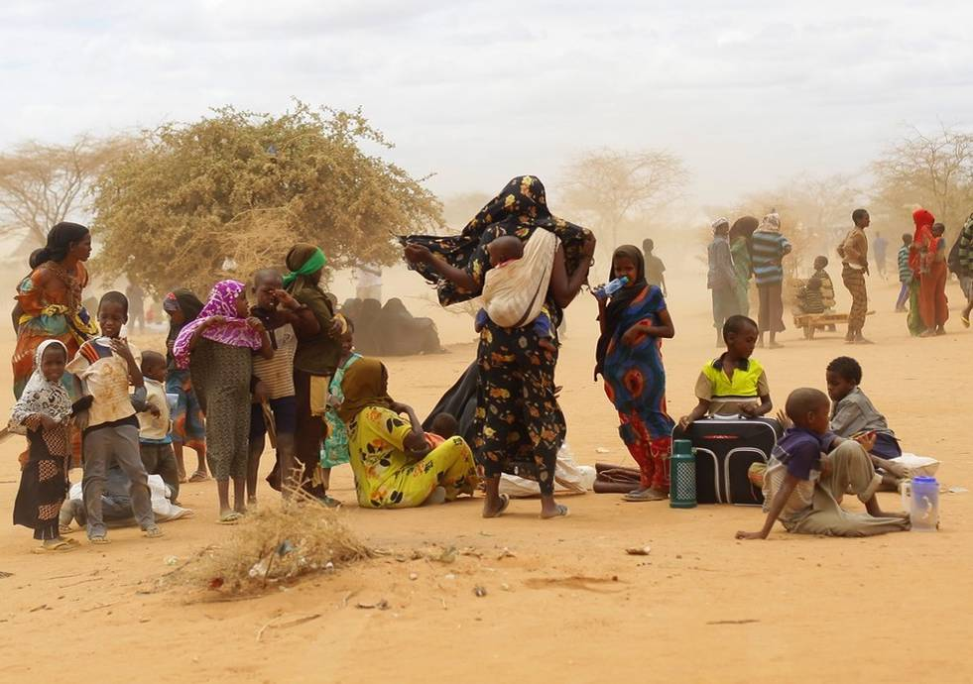
I migranti ambientali:
«Persone o gruppi di persone che, soprattutto a causa di modifiche ambientali, progressive o repentine, che influiscono negativamente sulla loro vita o sulla loro condizione di vita, sono obbligate ad abbandonare la loro residenza abituale, o scelgono di farlo, sia temporaneamente che permanentemente, spostandosi sia entro il proprio Paese che all’estero».
Organizzazione Internazionale per le Migrazioni (OIM)
Dal 2008 al 2014 oltre 157 milioni di persone sono state costrette a spostarsi per eventi meteorologici estremi
(Internal Displacement Monitoring Agency)
Nei prossimi trent’anni 135 milioni di persone rischieranno di essere costrette a lasciare la propria terra a causa del degrado delle terre e della siccità.
11

Slide 12
La tendenza del clima in Trentino
Le temperature in Trentino sono aumentate nell’ultimo secolo con un segnale che si è accentuato negli ultimi 30 anni risultati i più caldi dall’inizio degli anni ‘20.
Trento (1816-2016)
Anomalia di Temperatura media annua
UNITN DICAM
Nel periodo 1991-2016 +1,1°C rispetto al periodo 1961-1990
Nel periodo 1991-2016 +1,9°C rispetto al periodo 1850-1899

Slide 13
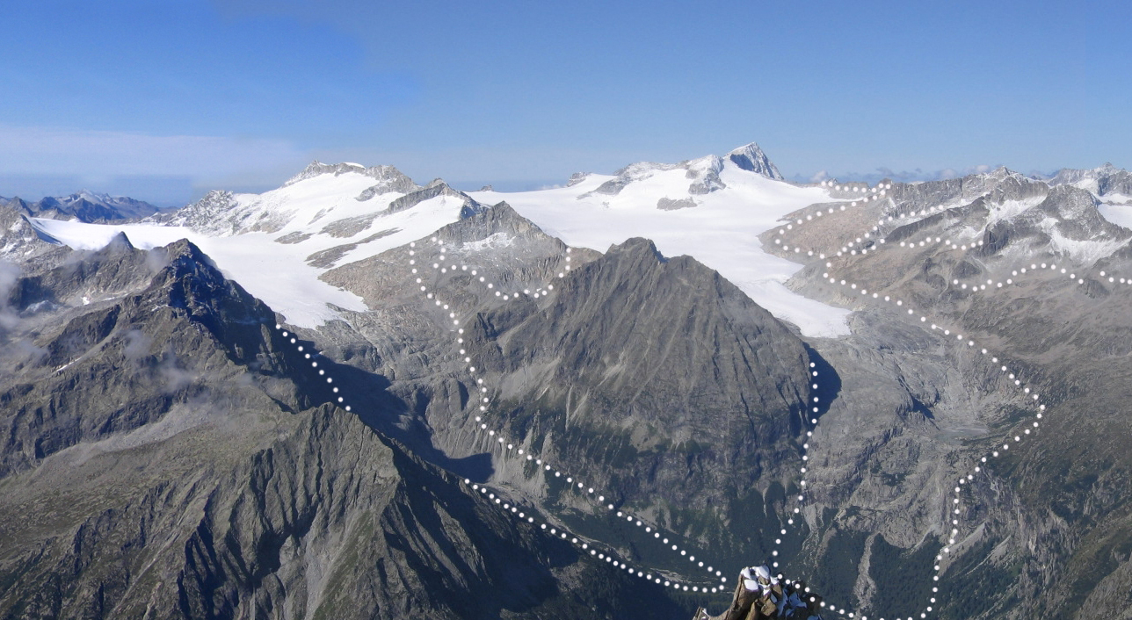
La superficie dei ghiacciai trentini nel 1850 era di circa 110 km² nel 2015 si è ridotta a circa 32 km²
Gruppo dell’Adamello - Ghiacciaio della Lobbia e del Mandrone
I ghiacciai altoatesini continueranno a fondersi e in molti casi spariranno.
Entro il 2050 i ghiacciai si saranno ritirati oltre i 3000 m.
A seconda degli scenari, nella seconda metà del XXI secolo potrebbero ridursi ad un quarto della superficie e del volume che avevano nel 2000 oppure fondersi completamente già prima della fine del secolo.
(Rapporto sul Clima – Alto Adige 2018, EURAC Research)
13
Notes:
13
13

Slide 14
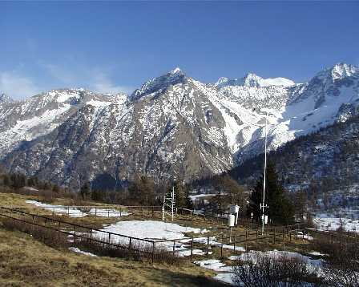
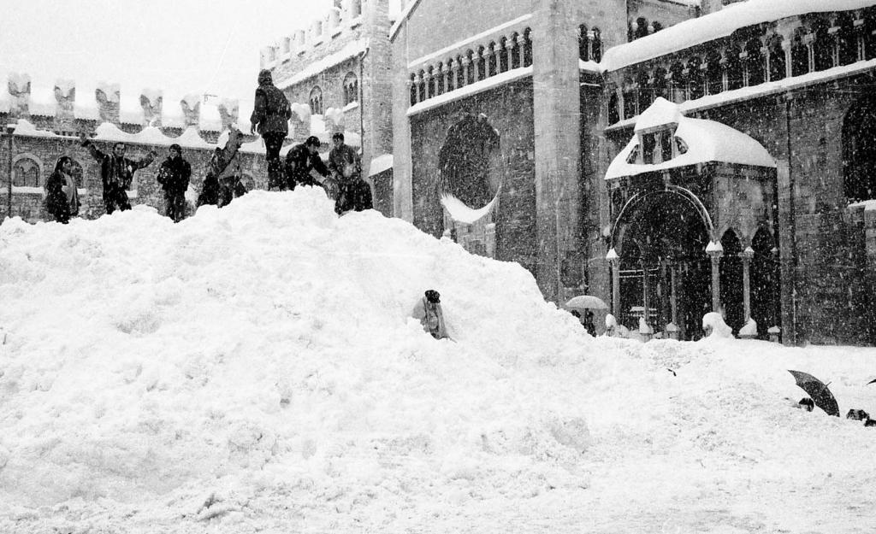
La neve in Trentino
Le nevicate in quota non evidenziano un segnale di trend, in coerenza con l’andamento delle precipitazioni invernali in generale.
Dall'analisi delle nevicate a Trento dal 1920 al 2017 emerge un sensibile calo della nevosità negli ultimi 30 anni, con una perdita di circa il 35% rispetto ai periodi precedenti.
La temperatura media invernale è aumentata mentre non è cambiata la quantità delle precipitazioni invernali, che in città si stanno quindi manifestando sempre più in forma liquida (pioggia) piuttosto che solida (neve).

Slide 15
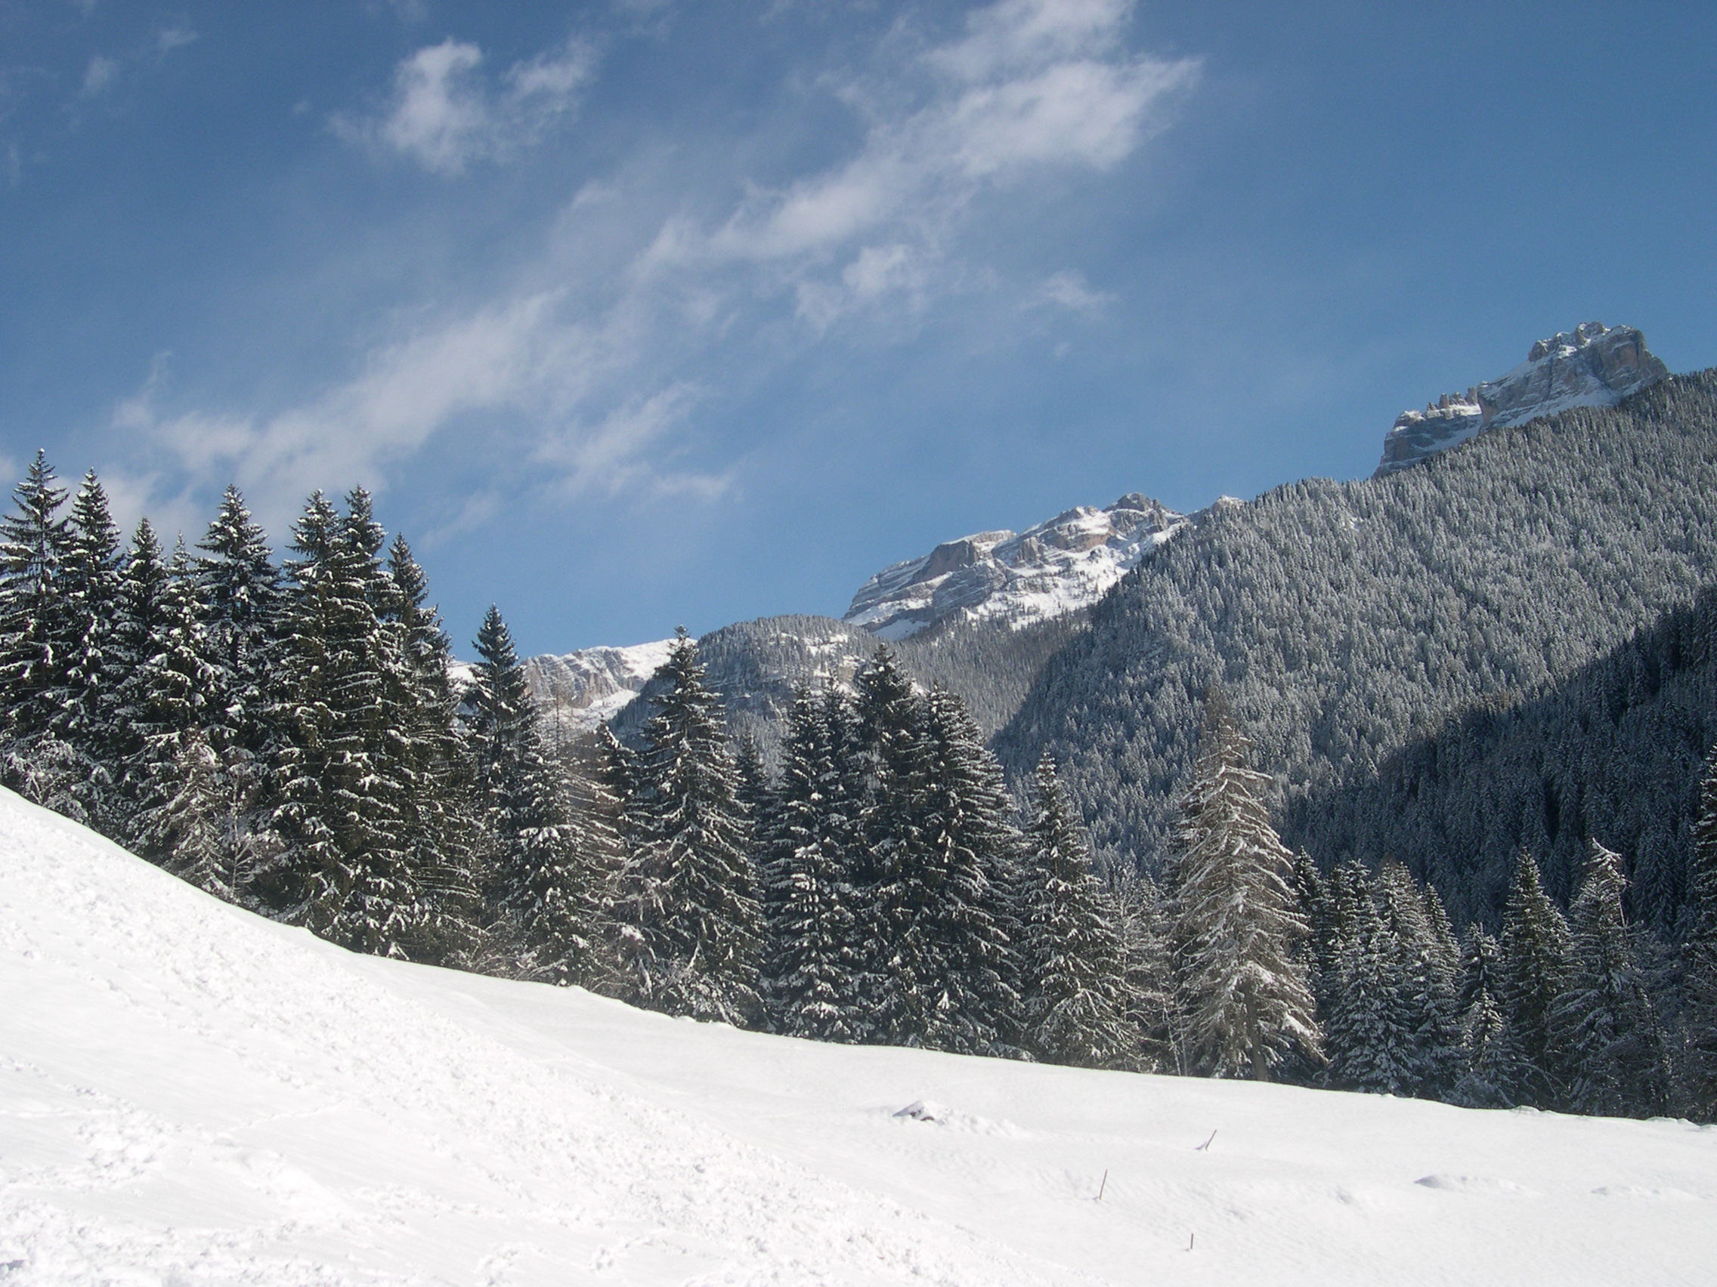
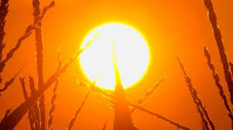
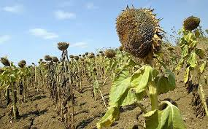
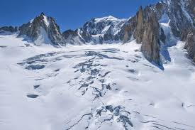
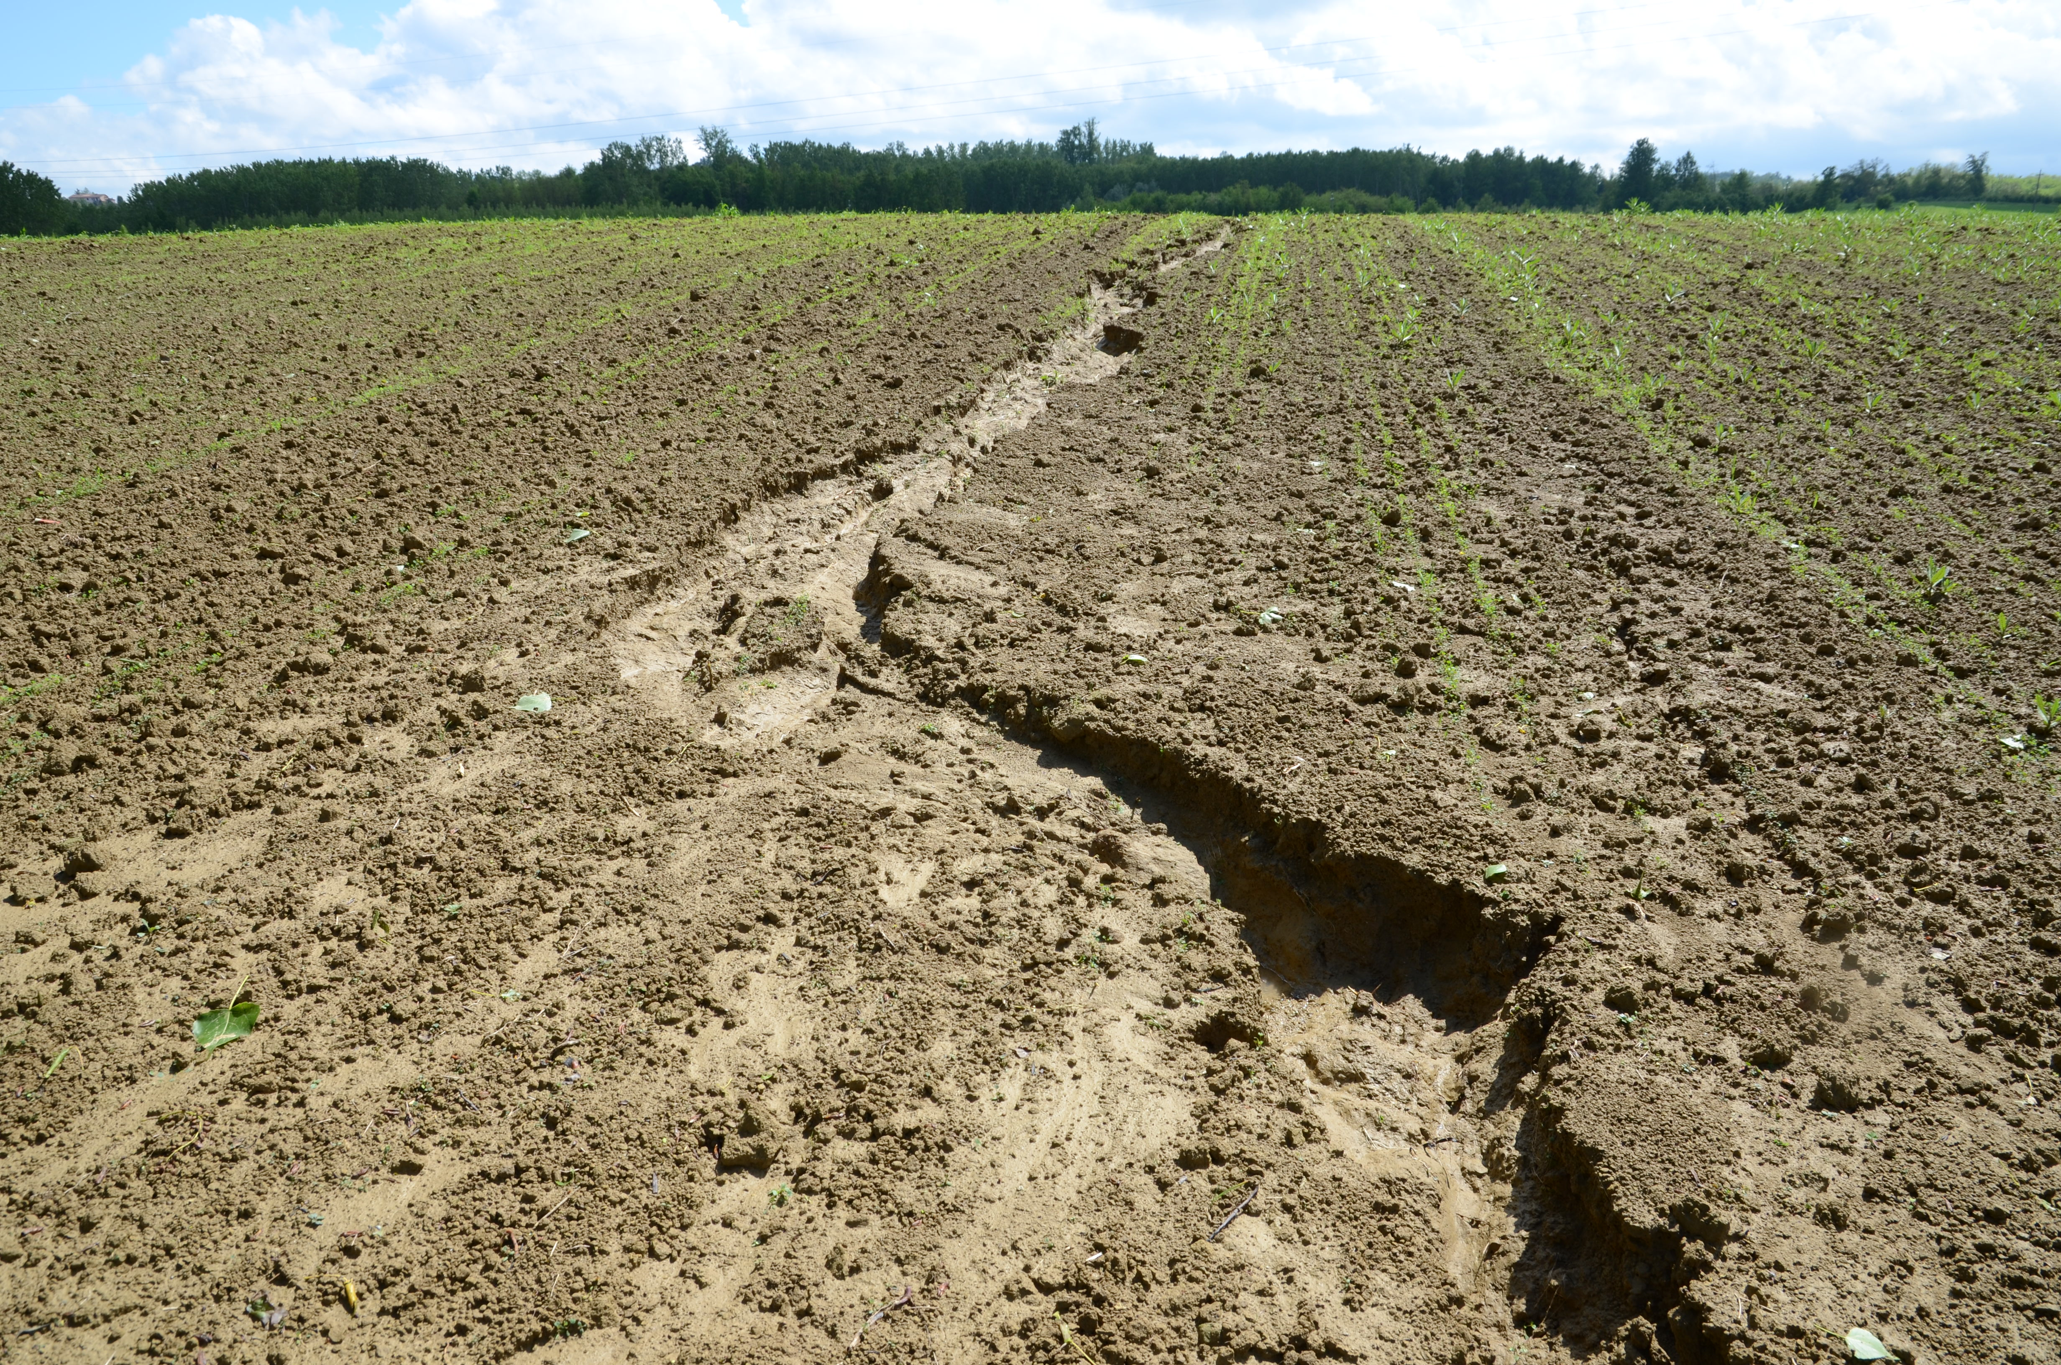
E in Trentino cosa succederà?
Aumento della temperatura media annuale: 2-3°C (2041-2070 rispetto 1981-2010)
Aumento delle temperature in tutte le stagioni, specie in estate (+3/+4°C)
Aumento ondate di calore estivo
Probabile lieve calo delle precipitazioni annue
Probabile aumento delle precipitazioni invernali e calo di quelle estive ma in aumento le precipitazioni convettive (temporali)
In inverno potrebbe nevicare di più ma a quote superiori
Continua la fusione dei ghiacciai e il calo della copertura nevosa e della durata della neve al suolo
Aumentano gli eventi siccitosi e di precipitazioni intense

Slide 16
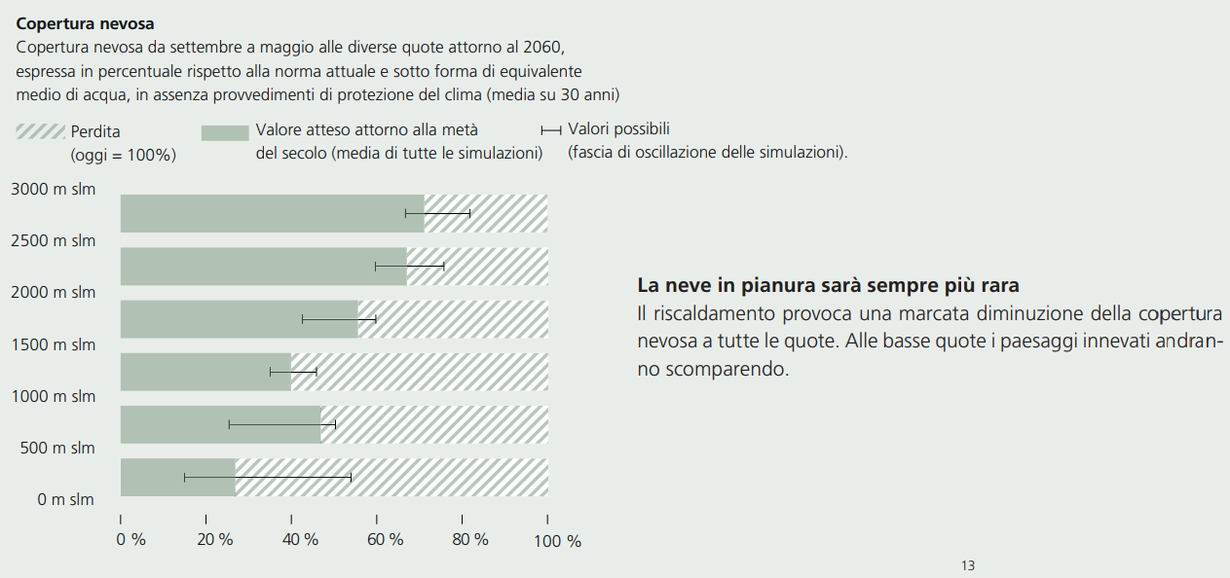
65%
25%
Variazione rispetto al periodo 1981-2010
Entro la fine del secolo si prevede un innalzamento del limite della neve di circa 700 m. A un’altitudine di 1500 m ciò equivale all’80-90% di neve in meno.
Rapporto sul Clima – Alto Adige 2018, EURAC Research

Slide 17
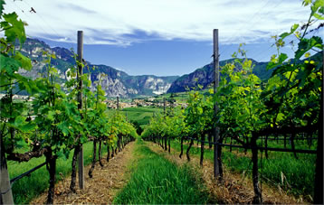
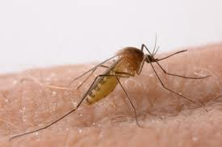
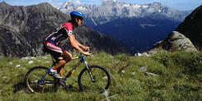
Disponibilità di acqua
Agricoltura e Foreste
Ecosistemi e biodiversità
I principali effetti sulle Alpi
Gestione del territorio
Salute umana
Turismo
Energia
Cambiamento climatico, impatti e vulnerabilità in Europa (2016)

Slide 18
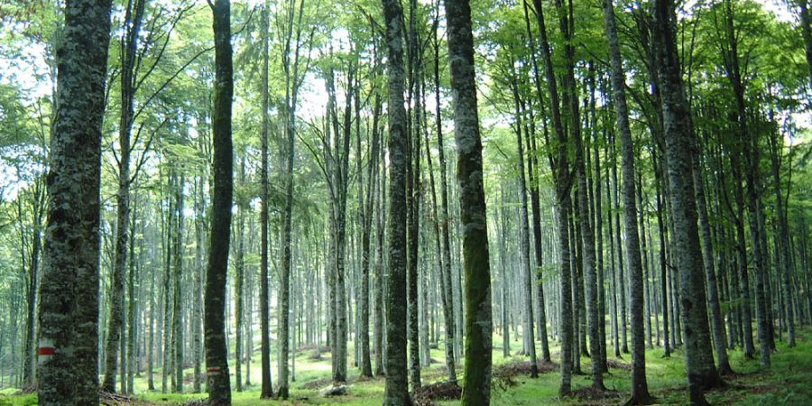
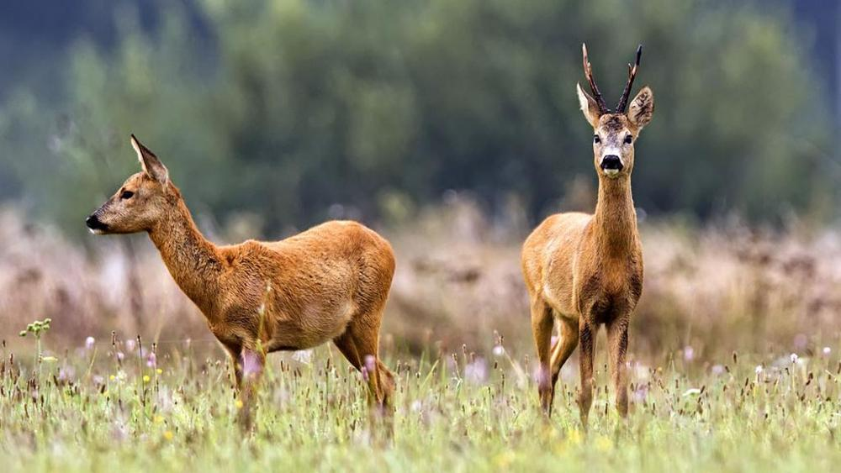
Ecosistemi, biodiversità, flora e fauna
– Gli ecosistemi, sia specie vegetali coltivate che spontanee, sia specie animali, come insetti e vertebrati, reagiscono ad un clima più caldo modificando il ciclo annuale;
– Specie vegetali e animali risalgono in quota: alcune, più adatte ai climi freddi, tendono a trovarsi in habitat non più ottimali, andando incontro a una flessione della popolazione o anche all’estinzione;
– Alcune specie invasive possono essere favorite dallo svantaggio in cui si troverebbero specie autoctone, acclimatate alle condizioni preesistenti;
– Caldo intenso o mancanza d’acqua influiscono sulla composizione naturale delle foreste, favorendo la presenza di specie caducifoglie a scapito delle conifere.

Slide 19
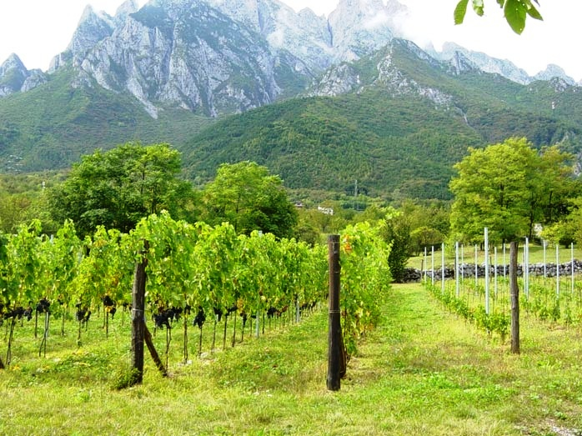
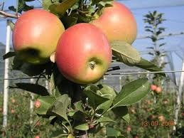
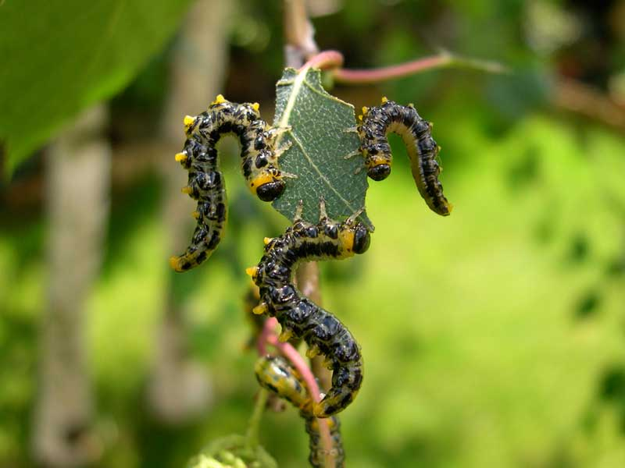
Impatti su agricoltura
Aumento del periodo di crescita di alcune colture
Anticipo delle epoche di semina e di raccolta e dello sviluppo fenologico
Prematuro riavvio del periodo vegetativo
Modificazione dei ritmi stagionali
Diminuzione della sostanza organica nei terreni e aumento dei nitrati in falda
Diminuzione produttiva e della qualità delle produzioni
Spostamento degli areali verso nord e in quota (olivo, vite e melo)
Diminuzione risorse idriche disponibili
Variazione della diffusione di fitopatie ed infestanti

Slide 20
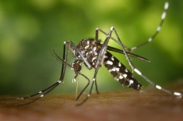
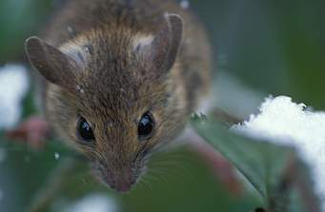
Rischi per la salute
Alcune malattie di animali sono incrementate a causa del riscaldamento globale così pure le malattie umane veicolate da animali.
Le malattie trasmesse da animali, come la malaria, la Lyme, la dengue, la febbre del Nilo occidentale e la chikungunya sono gli esempi più noti dell’effetto del cambiamento climatico sulla propagazione delle malattie.

Slide 21
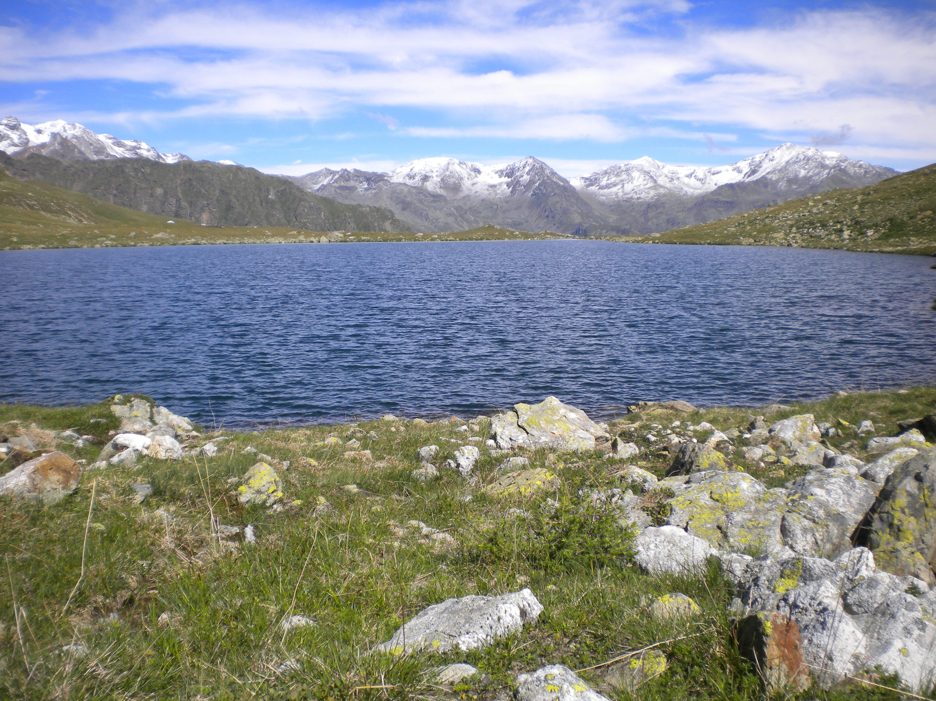
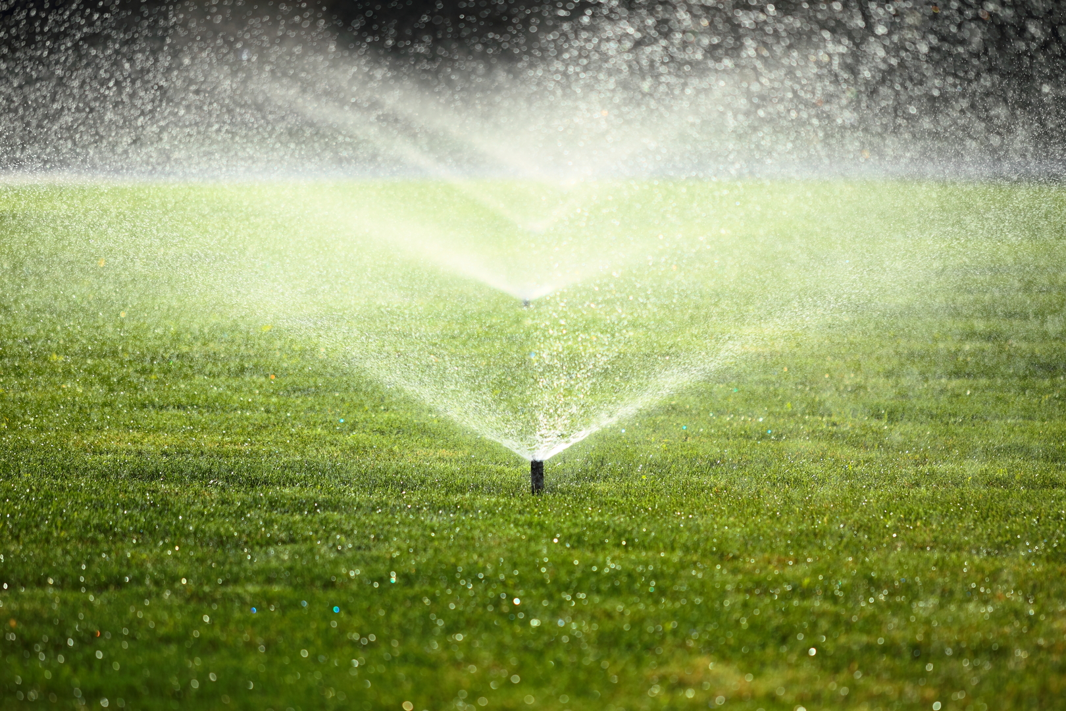
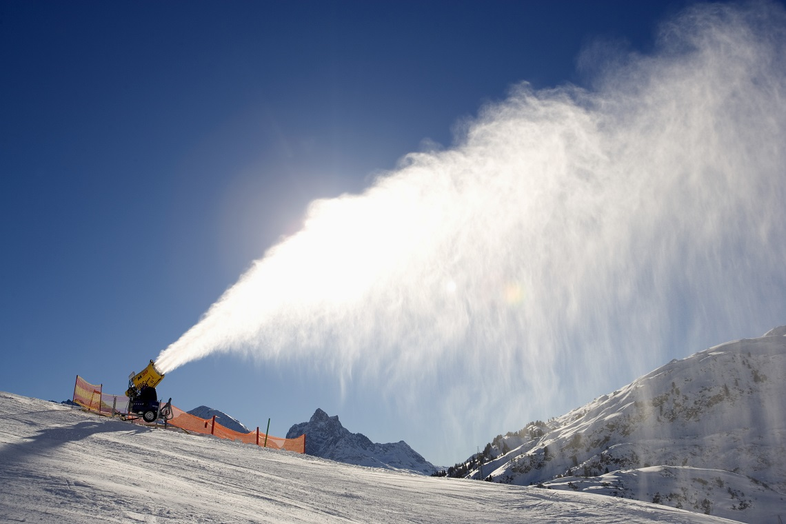
L’acqua in Trentino
In futuro avremo meno acqua a disposizione e i conflitti per il suo uso potrebbero aumentare (potabile, agricoltura, idroelettrico)
Si renderà necessario ricorrere a strumenti di pianificazione partecipata in cui tutti i soggetti portatori di interesse siano coinvolti e resi consapevoli della necessità di una gestione integrata della risorsa comprendendo pure l’aspetto ambientale–ecologico.

Slide 22
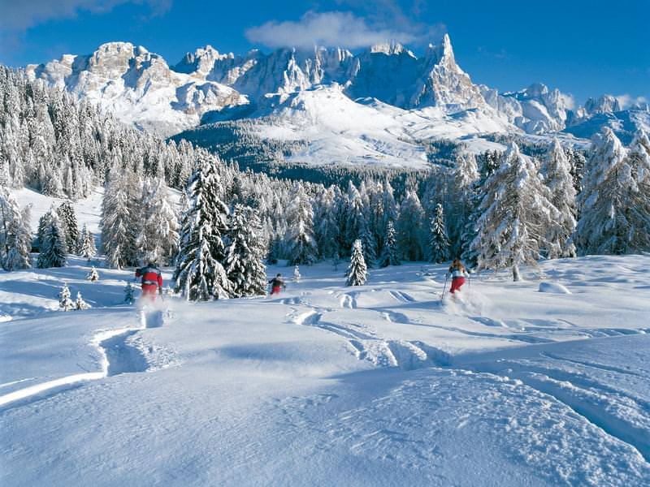
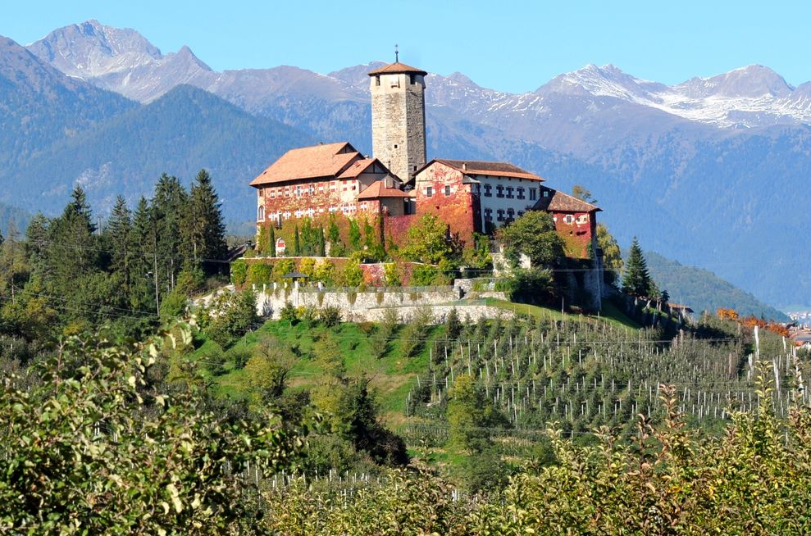
Impatti sul turismo
Strategia Nazionale di Adattamento ai Cambiamenti Climatici (S.N.A.C.C.)
Il turismo invernale e il settore sciistico risentono dell’innalzamento del limite delle nevicate e la riduzione della nevosità e della durata della stagione invernale.
In estate tenderà ad aumentare l’afflusso di turisti verso località di montagna più fresche consentendo di potenziare le proposte estive o di mezza stagione.
Gli eventi estremi possono provocare danni a infrastrutture e paesaggio

Slide 23
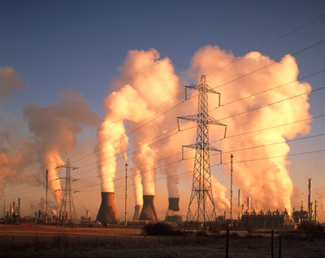
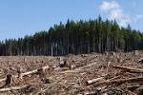
I gas serra di origine umana (antropici)
Le concentrazioni globali di anidride carbonica (CO₂), metano (CH₄) e ossido di azoto (N₂O) sono aumentate marcatamente a causa delle attività umane dall’inizio dell’era industriale (circa 1750)
Responsabilità nel riscaldamento globale:

Slide 24
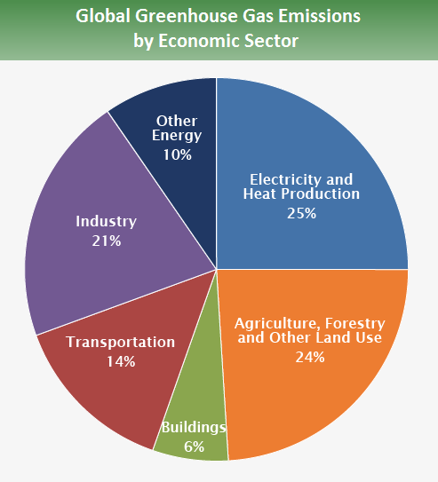
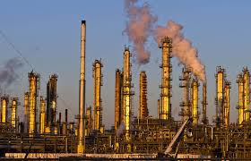
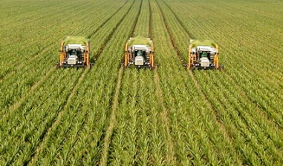
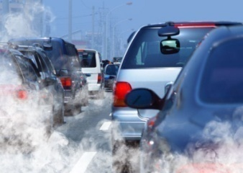
I gas serra prodotti dalle attività umane
Elettricità e produzione di calore
Industria
Agricoltura, deforestazione e uso suolo
Trasporti
Edifici
IPCC 2014

Slide 25
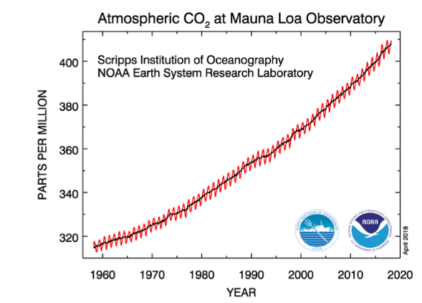
2017: 405 ppm
2018: 407 ppm
Per avere simili valori è necessario risalire a circa 3 milioni di anni fa...
The carbon dioxide data (red curve), measured as the mole fraction in dry air, on Mauna Loa constitute the longest record of direct measurements of CO2 in the atmosphere.
Notes:
The carbon dioxide data (red curve), measured as the mole fraction in dry air, on Mauna Loa constitute the longest record of direct measurements of CO2 in the atmosphere. They were started by C. David Keeling of the Scripps Institution of Oceanography in March of 1958 at a facility of the National Oceanic and Atmospheric Administration [Keeling, 1976]. NOAA started its own CO2 measurements in May of 1974, and they have run in parallel with those made by Scripps since then [Thoning, 1989]. The black curve represents the seasonally corrected data.
Data are reported as a dry mole fraction defined as the number of molecules of carbon dioxide divided by the number of molecules of dry air multiplied by one million (ppm).

Slide 26
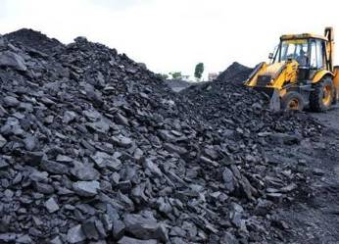
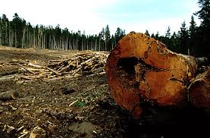
Da quali attività umane arrivano i gas serra?
Gli aumenti di anidride carbonica sono dovuti per la maggior parte ai combustibili fossili (75%) e agli effetti della deforestazione e del cambio d’uso del territorio su piante e carbonio nel suolo (25%)
Carbone
Petrolio
Deforestazione
Cambio uso suolo
Gas
Quelli di metano e ossido di azoto sono dovuti per la maggior parte alle attività agricole, alla zootecnia e al cambiamento dell’uso del territorio
Agricoltura industriale
Risaie
Allevamento intensivo

Slide 27
Chi sono quindi i principali colpevoli???
Energia
Cibo
Conflitti
Land grabbing
“accaparramento della terra”
Multinazionali

Slide 30
LE SFIDE…
DIRITTI UMANI
L’azione per limitare il riscaldamento globale è correlata con il raggiungimento degli Obiettivi di Sviluppo Sostenibile (SDGs)
POPOLI INDIGENI
IL RUOLO DELLE DONNE

Slide 31
Emissioni globali di CO2 da combustibili fossili
Notes:
31

Slide 32
Principali emettitori di CO2 da combustibili fossili
I primi quattro emettitori nel 2017 coprivano il 58% delle emissioni totali:
Cina (27%), Stati Uniti (15%), Europa (10%), India (7%)
CINA
USA
EUROPA
INDIA

Slide 33
I più grandi emettitori: da combustibili fossili (pro capite)
USA
CINA
EUROPA
INDIA

Slide 34
Somma delle emissioni storiche per ciascun Paese da combustibili fossili e cemento (1870 – 2017)

Slide 35
Confronto tra i maggiori flussi di emissione di CO2 dal luogo di produzione a quello di consumo di beni e servizi
La Cina emette la maggior parte della CO2 per prodotti consumati negli USA e in Europa …
I primi 16 flussi in MtCO2

Slide 36
Cosa ci aspetta per il futuro?

Slide 37
Emissioni osservate di CO2 e scenari futuri
Stima degli aumenti di temperatura in funzione degli scenari di emissioni attesi
2017
+2°C
+1,5°C

Slide 38
Cosa fare?

Slide 39
Le due parole “magiche”
MITIGAZIONE
Interventi per ridurre le fonti e le emissioni dei gas ad effetto serra
Energia rinnovabile
Mobilità
Azioni per affrontare gli impatti dei cambiamenti climatici sia per ridurre gli effetti indesiderati sia per cogliere nuove opportunità.
ADATTAMENTO
Risparmio acqua
Notes:
39
The Convention (art.2) is aimed at stabilizing atmospheric concentrations of greenhouse gases to avoid “dangerous anthropogenic interference” with the climate system.
This should be achieved within a time-frame sufficient to allow ecosystems to adapt naturally to climate change, (to ensure that food production is not threatened and to enable economic development to proceed in a sustainable manner.)
Along with commitments on mitigation of greenhous gases (specifically addressed by the Kyoto Protocol), the Convention also supports countries’ efforts to adapt to the impacts of climate change, (with provisions of cooperation on adaptation through:
Capacity building
Technology transfer
Funding to support adaptation assessments and projects)
MITIGATION is addressed by:Tthe Kyoto Protocol, an international and legally binding agreement to reduce greenhouse gas emissions worldwide, entered into force on 16 February 2005
39

Slide 40
Mitigazione… una sfida globale
I negoziati a livello internazionale nell’ambito della “Convenzione Quadro delle Nazioni Unite sui Cambiamenti Climatici” (UNFCCC, 1994) al fine di raggiungere un Accordo sul clima vincolante tra tutte le nazioni
UNFCCC

Slide 41
UNFCCC
Per affrontare il problema dei cambiamenti climatici tutti i Paesi del Mondo si ritrovano ogni anno a discutere alla Conferenza delle Parti – COP: siamo arrivati alla COP24 (Katowice in Polonia)!!!
La COP è il corpo decisionale supremo dell’UNFCCC. Vi partecipano tutti i paesi che sono “Parti” presso l’UNFCCC (es. Unione Europea)

Slide 42
Accordo sul Clima di Parigi – COP21 (2015)
Per la prima volta viene approvato un accordo globale sul clima che riunisce attorno a sé tutti i Paesi del mondo nell’affrontare il riscaldamento globale
Quando la fumata sarà bianca vuol dire che avranno trovato un accordo!
L’Accordo è entrato in vigore il 4/11/2016
Ma sarà operativo e vincolante dal 2020…

Slide 43
I punti essenziali dell’Accordo sul Clima di Parigi
L’obiettivo
Propone di limitare l’aumento della temperatura “bene al di sotto dei 2°C rispetto ai livelli pre-industriali” e di fare “sforzi per limitare l’aumento a 1,5 C°” riconoscendo quindi che ciò ridurrebbe significativamente i rischi e gli impatti previsti.
Rapida riduzione delle emissioni
L’Accordo di Parigi è un buon risultato diplomatico e un punto di partenza ma non basta ancora a metterci al riparo dalle conseguenze più gravi dei cambiamenti climatici
Raggiungere un picco globale delle emissioni di gas serra nel più breve tempo possibile (2030) per poi intraprendere un percorso rapido di riduzione.
Gli impegni volontari
Il punto di partenza degli impegni di mitigazione (riduzione dei gas serra) sono i contributi nazionali volontari, Intended Nationally Determined Contributions (INDCs): ogni nazione ha preso il suo impegno (da aggiornare entro il 2020 e poi ogni 5 anni)!

Slide 44
Come attuare e rendere operativo l’Accordo di Parigi?
Occorre definire i meccanismi e le regole per raggiungere gli obiettivi dell’Accordo di Parigi
2016
2017
2018

Slide 45
Rapporto speciale sull’aumento di 1,5°C
IPCC (Intergovernmental Panel on Climate Change)
8 ottobre 2018
Potremmo raggiungere +1,5°C entro il 2030-2050
Per limitare il riscaldamento a 1,5°C occorre ridurre le emissioni del 45% rispetto al 2010 entro il 2030 e raggiungere emissioni zero entro il 2050
Il tempo sta scadendo !!!
Serve “un’azione rapida, lungimirante e senza precedenti” per limitare il riscaldamento globale a 1,5°C rispetto alla fine del secolo scorso ed evitare così ulteriori e drammatiche conseguenze degli impatti dei cambiamenti climatici già in atto in gran parte del pianeta sulla vita degli esseri umani e sugli ecosistemi naturali.

Slide 46
“Le decisioni che prendiamo oggi sono fondamentali per garantire un mondo sicuro e sostenibile per tutti, sia ora che in futuro.
I prossimi anni saranno probabilmente i più importanti della nostra storia”
Debra Roberts, Co-Chair of IPCC Working Group II

Slide 47
Verso una transizione energetica globale
Non ci sono impedimenti fisici alla riduzione delle emissioni di gas serra e la tecnologia disponibile sarebbe già di grande aiuto.
Ma c’è bisogno di una volontà politica che deve trovare uniti tutti i Paesi in uno sforzo immane di cooperazione e di responsabilità
Si tratta di intraprendere profonde modifiche nel settore energetico e industriale, nei trasporti e nella produzione alimentare
Cessare uso delle fonti fossili
Favorire efficienza energetica
Diffondere energie rinnovabile: da eolico e solare
Riforestazione e arresto della deforestazione.
ma si tratta anche di raggiungere un sensibile cambiamento dei comportamenti e dello stile di consumo!!!

Slide 48
Mitigazione
Energia
Risparmio energetico
Maggiore efficienza
Fonti rinnovabili
Coprirsi un po’ di più !!!
48
Notes:
48

Slide 49
Mitigazione
Trasporti
Car sharing
Bicicletta
Mezzi pubblici
Camminare
49
Notes:
49

Slide 50
Mitigazione
L’impronta climatica dello stomaco!
Ridurre la carne
Ridurre gli sprechi
Prodotti biologici e di autoproduzione
Prodotti di stagione
Consumo locale
50
Notes:
50

Slide 51
Occorre agire in fretta!!!
1) Informarsi: scuola, libri, riviste, internet, tv, radio,…
“Ogni cambiamento ha bisogno di motivazioni e di un cammino educativo” (Laudato Si)
2) Sostenere chi fa campagne di pressione: es. comitati di cittadini, organizzazione non governative, associazioni ambientaliste, campagne sui social…
“Ai problemi sociali si risponde con reti comunitarie” (Laudato Si)
3)Voto: provare a individuare chi si impegna nel combattere le cause dei cambiamenti climatici, ad esempio:
- Stop ai sussidi ai combustibili fossili, maggiore investimento nelle energie rinnovabili, favorire tasse sull’uso dei combustibili fossili (es. carbone)…
“Esercitare una sana pressione su coloro che detengono il potere politico, economico e sociale” (Laudato Si)
51
Notes:
51

Slide 52
“Le politiche a difesa del clima e l’abbandono dei combustibili fossili non sono una perdita economica, ma un investimento per il futuro che produrrà più lavoro, più benessere e migliori condizioni di vita”
“E se le soluzioni all’interno di questo sistema sono così impossibili da trovare, allora forse dovremmo cambiare il sistema stesso…”

Slide 53
TRENTINO CLIMA 2019
trentinoclima2019.climatrentino.it
53

